Slide 1
PARTICIPATION CIVILE et DEMOCRATIQUE
"Comment donner aux citoyens les moyens de participer à la vie publique de leur communauté".
Piece projet - ALDA

Slide 2
LE PROGRAMME
Objectifs et parties prenantes
Cadre général de la participation civile
Comment s'engager
Toolkit

Slide 3
DÉMOCRATIE PARTICIPATIVE
La démocratie participative est fondée sur
le droit de chercher à
déterminer ou influencer l'exercice des pouvoirs et des responsabilités de l'autorité publique.
Elle contribue à la démocratie représentative et directe
La participation des citoyens est au cœur même de l'idée de démocratie.
Pour que la démocratie soit efficace, il faut que les citoyens aient leur mot à dire et soient entendus.

Slide 4
DÉMOCRATIE PARTICIPATIVE
La participation de tous les groupes de la société civile à la prise de décision à tous les niveaux de gouvernement est l'une des conditions préalables au bon fonctionnement d'une société démocratique et à la promotion de la sécurité démocratique
Pourquoi?
Il est crucial de contribuer à soutenir la légitimité des décisions et à assurer la responsabilité. Les Autorités Locales (ALs) ne sont pas en mesure d'agir comme des leaders communautaires efficaces si elles ne disposent pas d'une base de soutien populaire.
Les gouvernements doivent écouter et apprendre afin de concevoir de meilleures politiques et de meilleurs services. Comment savoir si les services publics répondent aux besoins des gens si ceux-ci n'ont pas été interrogés de manière coordonnée et durable ? La participation permet un apprentissage plus efficace et de meilleures décisions : durabilité des politiques
La bonne gouvernance ne consiste pas seulement à obtenir de bons résultats. La manière dont ils sont atteints est au moins aussi importante : l'appropriation du processus. Il est bon que les gens soient activement impliqués dans la prise de décision au sein de leur communauté. Là encore, cela a une incidence sur la viabilité des politiques. Plus elles sont fondées sur la sensibilisation et la participation des citoyens, plus elles sont susceptibles de répondre aux besoins réels et d'être appropriées et durables dans le temps.

Slide 5
LES PARTIES PRENANTES
INSTITUTIONAL ACTORS
Les autorités locales (municipalités, agences municipales, villes, cités, villes métropolitaines, etc.) et régionales (régions, provinces, comtés, etc.) pour les processus concernant le niveau local de prise de décision ;
Les autorités nationales et les agences nationales, telles que les départements gouvernementaux, les ministères, etc. pour les processus décisionnels impliquant la nécessité de consulter au niveau national ;
Institutions transfrontalières (GECT, Eurorégions, etc.) pour les processus décisionnels ayant un impact au niveau transnational.
SOCIÉTÉ CIVILE
-Associations de jeunes
-Associations de femmes
-Associations représentant les intérêts des groupes minoritaires
-Associations représentant les intérêts des groupes défavorisés
-Associations de bénévolat
-Associations de sensibilisation
-Associations de consommateurs
-ONG
-Syndicats
-Associations professionnelles (chambres de commerce, etc.)
-Associations professionnelles
-Investisseurs privés (fondations, trusts, etc.)
-Entrepreneurs

Slide 6
4 NIVEAUX DE PARTICIPATION
INFORMATIONS
CONSULTATION
DIALOGUE
PARTENARIAT

Slide 7
NIVEAU 1: INFORMATION
L'accès à l'information est la base de toutes les étapes ultérieures de l'implication des ONG dans le processus de décision politique
Une information précise, opportune et complète doit être assurée :
- tout au long du cycle politique : définition de l'agenda, élaboration de la politique, décision, mise en œuvre, suivi et reformulation
- dans toutes les étapes de la participation (y compris la consultation, le dialogue et le partenariat).
QUELQUES RÈGLES ESSENTIELLES ::
Lors de l'élaboration d'un message de communication, il est essentiel de prendre en considération les éléments suivants :
-Quel est l'objectif de ma communication ? Qu'est-ce que je veux atteindre ?
-Qui sont les cibles de ma communication ? (par exemple, les jeunes, les experts, les femmes, les étrangers, etc.)
-Quels sont les canaux les plus appropriés pour informer mon groupe cible ? Quels sont les canaux les plus appropriés pour informer mon groupe cible (numérique, papier, réunion physique, etc.) ?
Conseil : Toute réunion doit être organisée dans un lieu connu, accessible, à des horaires convenables pour les citoyens.

Slide 8
1 - TOOLKIT et MÉCANISMES
Publier les ordres du jour, les rapports et autres documents pertinents en ligne, sur le site web de l'autorité publique ou sur les médias sociaux (par exemple, les rapports à mi-parcours) ;
Fournir des informations pertinentes (par exemple, la convocation d'événements publics) par whatsapp ou SMS;
Matériel papier: affiches, brochures (à diffuser dans les zones de réunion de la communauté, afin de s'assurer d'atteindre également les citoyens ayant un accès limité ou inexistant à l'internet, ou ne possédant pas de compétences numériques).
Bureau municipal dédié à l'information et aux services aux citoyens
Réunions publiques

Slide 9
QUELQUES EXEMPLES D'INFORMATIONS JOURNÉES PORTES OUVERTES POUR LA CRÉATION SPID
Objet :
Journées portes ouvertes pour fournir une assistance technique aux citoyens pour la création du Service Public d'Identité Numérique - SPID (3 événements dans 3 municipalités)
Groupes cibles :
citoyens ayant peu de compétences numériques, travailleurs ne pouvant obtenir un rendez-vous pour l'enregistrement pendant les jours ouvrables
Canaux de communication :
- page facebook du projet (250 followers)
- email ad hoc (par l'AADL, par les municipalités, par le centre info jeunesse) : poster numérique, lettre d'invitation
- newsletter du projet (190 abonnés)
- canaux de communication des municipalités :
tableaux d'affichage
chaînes télégrammes
canaux whatsapp
Résultats :
160 nouveaux comptes SP
ID ont été ouverts en deux jours dans trois municipalités différentes : principalement des personnes âgées (plus de 60 ans), mais aussi des jeunes.
Plus de 250 citoyens arrêtés pour avoir demandé plus d'informations
Personnes impliquées dans l'information et l'assistance :
4 agents municipaux
12 jeunes volontaires
Points forts :
L'événement a été organisé les jours non ouvrables (samedi).
accès libre (pas de réservation)
l'événement a eu lieu dans des espaces publics ouverts (places, marchés de rue, bâtiments fortement accessibles et reconnaissables)
l'urgence et la pertinence du sujet abordé
présence de fonctionnaires disponibles pour l'information, l'assistance et la procédure d'inscription le samedi (2 par AL)

Slide 10
QUELQUES EXEMPLES D'INFORMATIONS
La langue utilisée doit tenir compte de l'identité des utilisateurs !
Groupe «Scintilla», Vicenza (Italie).
Les informations fournies uniquement en italien ont empêché les communautés d'étrangers, pourtant fortement présentes dans la zone, de se joindre au processus participatif de requalification du quartier. Le processus a manqué de représentativité dans cette phase.
Numérique ou papier?
Élections des conseils de quartier dans une communauté située dans une zone de piémont.
Dans 5 des 7 quartiers, seul le groupe whatsapp a fonctionné.
Dans les 2 autres quartiers (principalement en montagne), seuls les panneaux d'affichage et les brochures ont fonctionné, car il n'y a pas d'Internet.

Slide 11
NIVEAU 2: CONSULTATION
La consultation permet aux autorités publiques de recueillir l'avis des particuliers,
OSC et de la société civile dans son ensemble sur une politique ou un sujet spécifique dans le cadre d'une procédure officielle.
Les autorités publiques peuvent prendre en compte les contributions recueillies, mais ce n'est pas obligatoire.
QUELQUES RÈGLES CLÉS
A)Elaboration d'un message clair et précis, à soumettre à la consultation
Analyse préliminaire du contexte, avant la réunion
Pour quel aspect de la politique publique est-ce que j'ouvre une consultation ?
B) Le format
- le lieu de la réunion publique (un lieu ouvert et accessible à tous)
- Le format de la réunion (éviter un format trop officiel) : en ligne, en présence, hybride)
- L'ordre du jour de la réunion doit permettre un échange avec le public et ne pas se terminer par une longue présentation du sujet
- un facilitateur qui puisse animer le débat, coordonner le dialogue et gérer les conflits potentiels
C) Follow up
- La consultation doit garantir un retour d'information sur le processus décisionnel suivant, afin d'éviter toute frustration et perte de confiance de la part des citoyens.

Slide 12
2 – TOOLKIT et MÉCANISMES
- Réunions publiques
- Les comités consultatifs.
Permanents ou régulièrement demandés par la municipalité, répartis par thème (par exemple, comité des personnes âgées, comité des parents). Ils abordent des éléments clés du programme politique de la municipalité (santé, gestion de la politique environnementale, etc.).
- Enquêtes.
Ils peuvent être :
-remplis à la main. Dans ce cas, il sera envoyé par la poste ou distribué dans des lieux publics. Il est essentiel d'identifier la modalité et le lieu de la distribution
-Numérique. Dans ce cas, il est essentiel de prendre en considération la capacité des utilisateurs à interagir avec les outils TIC.
- Référendum consultatif.
Cet outil est souvent autorisé et prévu dans plusieurs pays européens sur des thèmes spécifiques, notamment sur des thèmes d'urbanisation ou d'engagement à moyen et long terme des ressources publiques (investissement et autres). Il nécessite une organisation importante et son règlement varie en fonction du nombre d'habitants de la commune.
-Pétitions
Il s'agit souvent d'une collecte de signatures pour attirer l'attention des institutions publiques et tenter d'influencer le processus décisionnel. Le nombre minimum de signatures requises peut varier d'un cas à l'autre et d'un pays à l'autre.

Slide 13
EXEMPLES DE CONSULTATION
Comités consultatifs
Les conseils des seniors au Danemark
Les conseils des seniors sont basés sur la législation sociale danoise et sont liés aux
politiciens locaux et au gouvernement local. Ils soutiennent la participation des seniors et leur influence sur les décisions et les actions dans leurs communautés.
Dans le contexte du vieillissement de la population, la présence de ce comité permet la représentation régulière d'une grande partie de la population (environ 20 % de la population danoise est âgée (elle sera d'environ 27 % en 2030).
https://joinup.ec.europa.eu/community/opengov/case/statutory-elected-senior-citizens'-councils-denmark

Slide 14
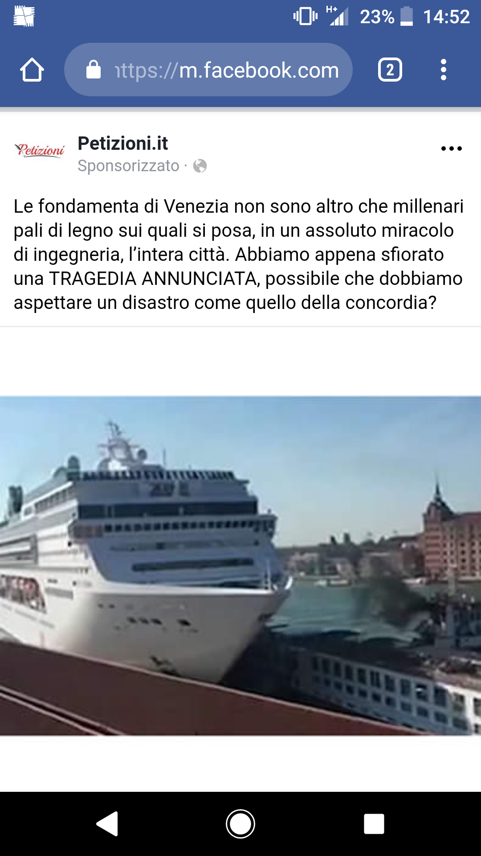
EXEMPLES DE CONSULTATION
La pétition

Slide 15
EXEMPLES DE CONSULTATION
Consultation civique à l'école Sahabi 4, Kairouan (Tunisie) – project AUTREMENT
Le problème : améliorer l'espace ouvert devant l'école, où les élèves attendent leurs cours et font du sport. L'espace n'est pas sûr, n'est pas équipé et n'offre pas d'abri contre la chaleur ou la pluie.
Les objectifs de la consultation préliminaire:
Informer les citoyens locaux de l'intention de la municipalité d'améliorer l'espace devant l'école.
Documenter les pratiques des usagers concernant cet espace, collecter les données et les problèmes, afin d'alimenter la deuxième partie de la consultation.
Entrer en contact avec les bénéficiaires finaux de l'espace, afin de concevoir avec eux les interventions visant à améliorer l'espace.
Favour the cooperation and dialogue between the Local Authority and the civil society, for improving the sustiaanble Favoriser la coopération et le dialogue entre l'autorité locale et la société civile, afin d'améliorer le développement durable de la ville au profit de ses citoyens.
Les groupes cibles consultés :
-Enseignants,
-Les élèves,
-Les parents,
-Les conducteurs,
-Voisins

Slide 16
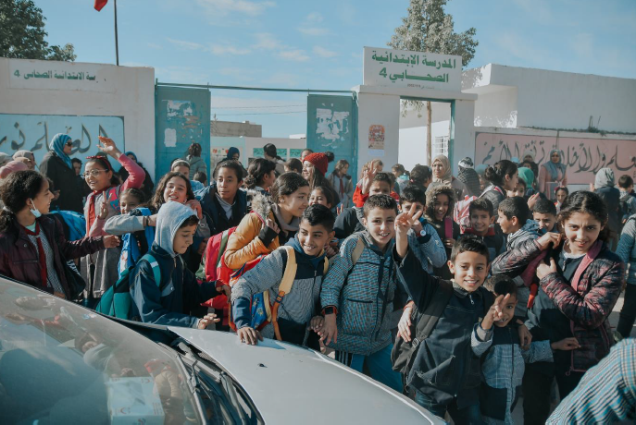
EXEMPLES DE CONSULTATION Consultation civique à l'école Sahabi 4, Kairouan (Tunisie) – project AUTREMENT
Méthodes utilisées :
- Stand de 7.00 à 13.00 devant l'école
- Enquête remplie par/avec les groupes cibles
- Pour les élèves : dessinez l'espace extérieur tel que vous souhaitez qu'il devienne.
- Entretiens avec des personnes clés (par exemple, des commerçants vivant à proximité, des chauffeurs, des enseignants).
- Observation du contexte (enregistrement audio et vidéo, notes écrites, photos).

Slide 17
NIVEAU 3 : DIALOGUE
Le dialogue est un processus structuré, durable et axé sur les résultats qui implique une communication dans les deux sens. Il consiste en des réunions conjointes, souvent fréquentes et régulières, entre les autorités locales et la société civile pour développer des stratégies politiques spécifiques.
A ce stade de la participation civile, en fait, c'est
En fait, à ce stade de la participation civile, ce sont les autorités publiques qui ressentent le plus souvent le besoin d'inclure les capacités et les compétences des parties prenantes dans le processus de prise de décision, créant ainsi des incitations et des occasions pour un échange mutuel avec les parties prenantes.

Slide 18
3 - TOOLKIT and MECHANISMS
WORLD CAFÉ
La philosophie de base d'une session World Café est que les gens possèdent une capacité intrinsèque et des idées pour aborder efficacement les questions de prise de décision ou de planification, et que la conversation naturelle est l'une des meilleures options pour susciter un tel dialogue. Lorsque les participants passent d'une table à l'autre au cours d'une session, les conversations individuelles s'enrichissent les unes des autres, et les idées et les questions "se pollinisent mutuellement". Ce faisant, l'intelligence collective, la concentration et les expériences du groupe sont mises à profit pour aborder une ou plusieurs questions particulières, avec un sens collectif de l'objectif et de la direction.

Slide 19
OPEN SPACE TECHNOLOGY
L'OST est axé sur les participants et moins sur les organisateurs-convocateurs.
La programmation de quel exposé, de quel sujet et de quelle salle est créée par les participants, une fois qu'ils sont arrivés.
Cette méthodologie repose sur une confiance totale dans les capacités du groupe.
Cette méthode fonctionne mieux lorsque certaines conditions sont réunies :
-Une question réelle et sérieuse en jeu (pas de sujet trop large ou indéfini).
-Un niveau élevé de complexité
-Une multiplicité de points de vue
-Une conflictualité généralisée
-Nécessité de trouver une solution rapidement.
Les principes clés de l'OST : 4 règles
Celui qui vient à l'OS est la bonne personne.
Quoi qu'il arrive, c'est la seule chose qui pouvait arriver.
Quand ça commence, c'est le bon moment.
Quand c'est fini, c'est fini.

Slide 20
FOCUS GROUP
Le groupe de discussion est une méthodologie participative qui permet de recueillir des données et de débattre en profondeur d'une question spécifique. Il n'est pas conseillé pour les phases préliminaires d'un processus de prise de décision, comme la fixation des priorités (mieux servies par la mise en œuvre de la méthodologie du World Café), mais peut être très utile pour réviser la rédaction de la politique ou pour travailler sur la mise au point de la politique après le suivi.
opportunités.
Les réunions de groupes de discussion fonctionnent très bien pour des groupes de 10 à 15 participants maximum, afin de permettre une analyse approfondie du sujet traité.
Les participants sont des experts du sujet débattu et il est conseillé que l'animateur possède également un certain degré de compétence.
Contrairement au World Café, les parties prenantes agissent dans un groupe de discussion en fonction de leur rôle et de leurs connaissances réelles, car les informations qu'elles partagent doivent être vérifiées par rapport aux ressources réelles et aux possibilités de mise en œuvre.

Slide 21
EXEMPLES DE DIALOGUE
Social et
culturel
culturels pour
créer un
sentiment de
communauté
et maintenir la
motivation
élevée

Slide 22
NIVEAU 4 : PARTENARIAT
Le partenariat est une forme hautement intégrée de collaboration entre la société civile et les autorités locales,
qui prévoit un parcours commun de l'identification du problème à la formulation et à la mise en œuvre.
Il place les citoyens au même niveau de responsabilité que les autorités locales ou les comités de décision.
Les partenariats représentent une forme stable de collaboration entre les autorités locales et une organisation de la société civile (une association ou un groupe d'associations).
Ils peuvent être validés par une convention ou par une reconnaissance de la municipalité et sont souvent thématiques. Le lien entre les deux acteurs est permanent et vise à trouver des solutions en commun.

Slide 23
QUARTIER RESPONSABILISANT Relancer les conseils de quartier en stimulant la participation et les nouvelles idées
Structures permanentes, qui servent de point de contact entre les citoyens et le conseil municipal. Elles n'ont pas de pouvoir législatif, mais elles ont un ancien pouvoir exécutif au niveau du quartier.
En fonction de la réglementation municipale, l'AL leur délègue la gestion de services spécifiques pour le quartier, avec un budget dédié.
Le conseil de quartier peut être élu par les citoyens du quartier auquel il appartient.

Slide 24
MERCI!
Pour plus d'informations :
anna.ditta@alda-europe.eu
alda-europe.eu

